Slide 1
Государственное автономное учреждение социального обслуживания населения Свердловской области «Комплексный центр социального обслуживания населения города Каменска-Уральского»
Школа пожилого возраста по направлению «Садоводы и огородники» тема: «Подбор грунта»
Руководитель: специалист по социальной работе Грехова Татьяна Владимировна

Slide 2
Грунт для рассады овощей играет важную роль в развитии растения. Обычная земля не всегда обладает всеми полезными компонентами для развития плода. Специальный грунт содержит в себе все необходимые питательные вещества для растений, кроме этого грунт способен создавать необходимый температурный режим. Так как от правильно подобранного грунта зависит развитие растения, важно уметь подбирать соответствующий грунт. В статье вы узнаем разницу грунтов для овощей, как правильно выбрать грунт для овощей, а также опишем подготовку грунта для посадки.

Slide 3
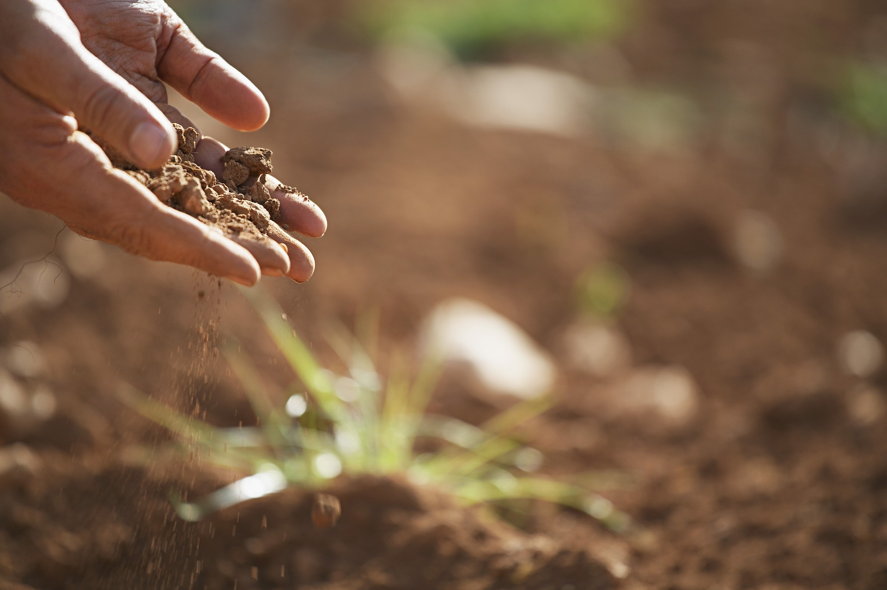
Грунты для овощей различаются по составу. В магазинах продаются универсальные, специальные и профессиональные грунты. Универсальный грунт содержит в себе основные питательные компоненты, которые подходят для всех растений. Специальный грунт подходит для отдельного вида культуры, так как его состав содержит только определенные компоненты. Специальный грунт различается по применяемой культуре (перец, помидор, баклажан и так далее), для каждой культуры своя рыхлость почвы, количество питательных веществ и кислотность грунта. Профессиональные грунты на 80% процентов состоят из верхового торфа

Slide 4
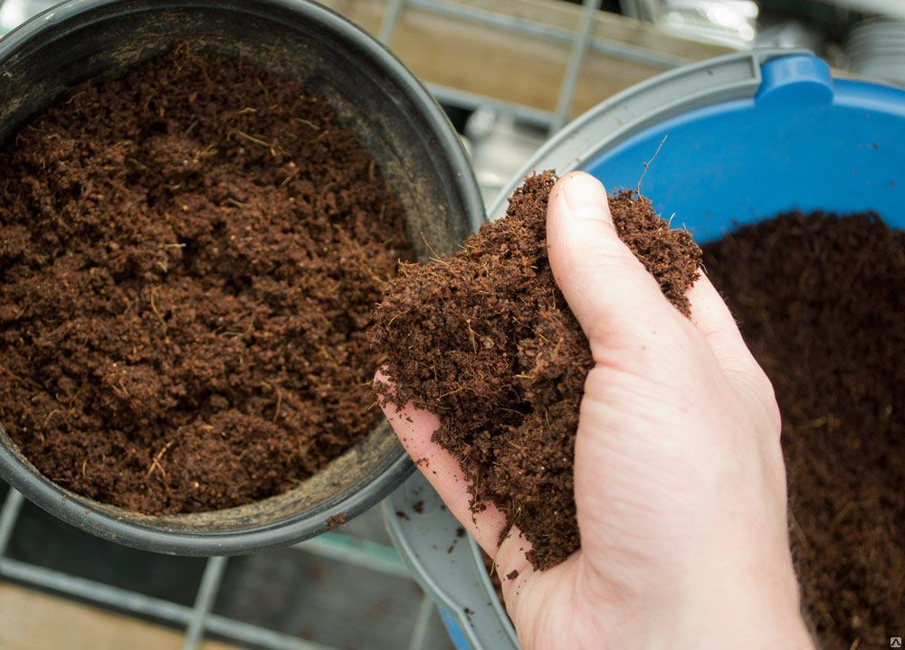
Грунты различаются по следующим критериям:
Рыхлость грунта. В зависимости от корневой системы для определенного типа растений продаются грунты с необходимой рыхлостью. Чаще всего грунт мягкий, он не должен твердеть со временем.
Кислотность грунта. Кислотная среда грунта должна находиться в пределах 6,5-6,7 pH, однако, для некоторых типов рассады, эти значения могут отличаться.
Количество питательных веществ. Не всегда большое количество питательных компонентов приводит к большому плодородию. Грунты так же различаются по этому показателю, так как каждое растение требует определенного соотношения веществ.
Вид верхового и низинного торфа. На сегодняшний день все грунты производятся на основе торфа.

Slide 5
Наличие и вид торфа в грунте влияет на выбор грунта на следующем уровне:
физический состав торфа – низинный торф обладает высокой степенью разложения, так его залежи возникли много тысяч лет назад, верховой торф представляет собой органику, которая еще не полностью разложилась;
цвет и консистенция торфа – низинный торф имеет черный цвет, по консистенции как мука, верховой торф серый с рыжим оттенком;
по способности впитывать влагу – низинный торф обладает высокой степенью впитывания и удерживания влаги, а верховой торф, наоборот, плохо удерживает жидкость.

Slide 6
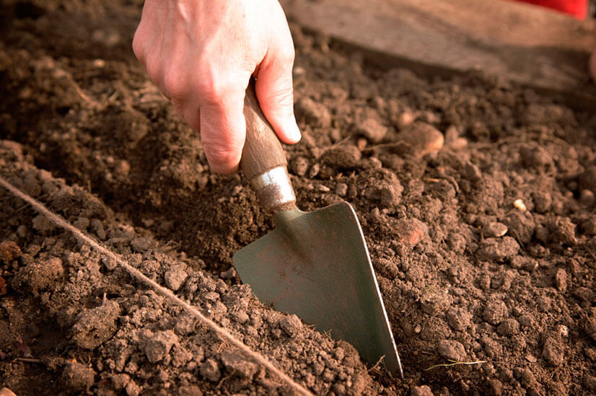
Выбор грунта нужно выполнять внимательно и ответственно, поэтому рекомендуем вам соблюдать следующие рекомендации:
Перед покупкой определитесь, какой грунт вам выбрать. Универсальный или специальный. Если вы начинающий садовод, то возьмите универсальный грунт, так как с ним легче обращаться, после посадочного сезона, на следующий год, можно купить специальный грунт.
Смотрите на упаковку грунта, на ней должен быть химический состав продукта и инструкция по использованию, если же этого нет, то не покупайте такой грунт. В качественном грунте должно присутствовать не менее 3-х компонентов, хорошие грунты имеют в своем составе 2 вида торфа, песок, минеральные компоненты в качестве удобрения. Выбирайте тот грунт, в котором химический состав содержит в себе азот, калий, фосфор не менее 300 мг/л.
Приобретайте такой грунт, чтобы он был достаточно рыхлым, хорошо впитывал и удерживал воду, без больших комков, не жирный. Если вы тщательно подошли к выбору грунта, можно отнести его в лабораторию на пробу, там специалисты дадут точную оценку качества продукта.

Slide 7
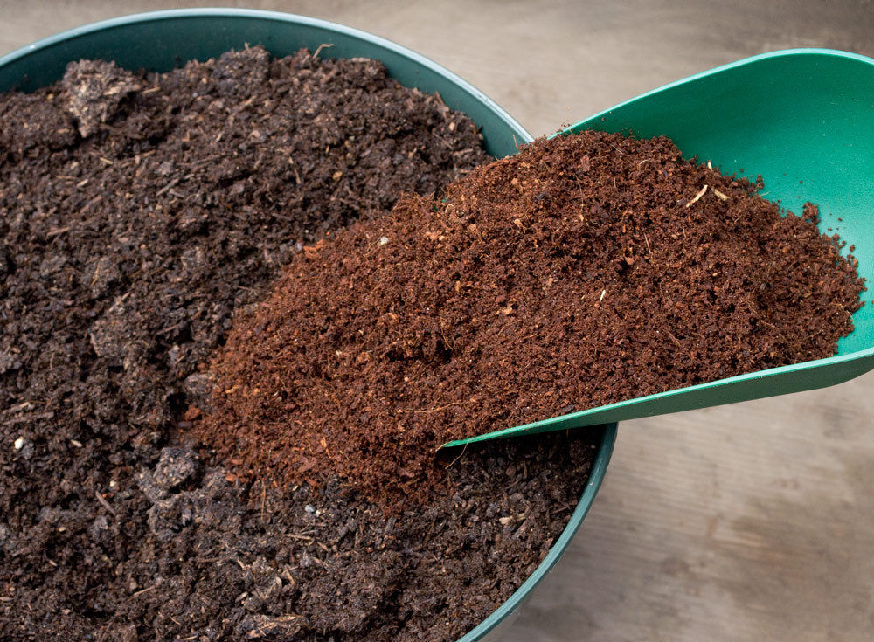
Как подготовить грунт для посадки овощей
Грунт для посадки овощей можно купить в магазине, или приготовить самостоятельно. Рассмотрим, из чего можно приготовить грунт для овощей самостоятельно. Хороший грунт должен содержать в себе органику и неорганику. К органическим веществам относят:
дерн – заготавливают в теплое время года;
земля с домашнего участка;
компост из опавших листьев;
перегной;
низинный торф;
мох рода сфагнум;
яичная скорлупа;
древесная зола.

Slide 8
К неорганическим веществам относят:
перлит;
гидрогель (является хорошим влаговпитывателем);
керамзит;
речной песок.
Грунт не должен содержать неразложившихся продуктов, например, чайная заварка при разложении выделяет теплоту, из-за чего содержание элемента азота в грунте будет уменьшаться, что для слабой рассады губительно.

Slide 9
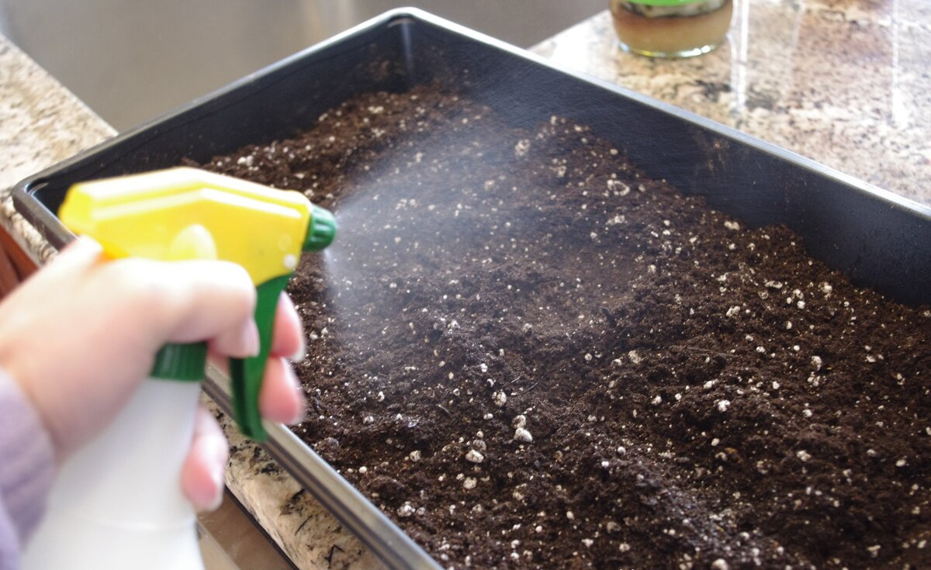
Основным этапом подготовки грунта перед посадкой является его обеззараживание. Это делается для того, чтобы убить все вредные микроорганизмы в грунте. Самостоятельно обеззараживание можно произвести следующими способами:
промораживание грунта – грунт в мешке выносят на улицу во время холодов (более -15°С), спустя 2-3 дня грунт помещают в тепло, чтобы вредные микроорганизмы отошли от холода и снова выносят на холод на 2-3 дня. Такие шаги повторяют 3-4 раза, после этих процедур патогенных микроорганизмов не остается и грунт полностью готов к использованию;
прокаливание грунта – землю высыпают на поднос равномерным слоем не более 5 см, затем помещают грунт в духовку на 40 минут при температуре до 80°С;
пропаривание грунта – почва помещается в дуршлаг и пропаривается над кипящей водой в течение 5 минут, кроме обеззараживания, грунт наполняется влагой;
протравливание грунта – самый эффективный и простой метод обеззараживание, проводится поливание грунта марганцевым раствором.

Slide 10
Качественный грунт для посадки овощей дает большую плодородность. Грунт можно создать самостоятельно или купить в магазине. Покупку грунта следует осуществлять подготовленным, зная требования вашей рассады. В статье были рассмотрены отличия грунтов для овощей, советы по правильному выбору грунта для овощей, а также описана подготовка грунта перед посадкой рассады.

Slide 11
Спасибо за внимание!

